Slide 1

KIỂM THỬ NÂNG CAO
GIÁO VIÊN HƯỚNG DẪN
ThS : LÊ ANH TÚ
PS10835 LÊ NGUYỄN NGỌC CHÂU
PS10956 NGUYỄN THỊ PHƯƠNG TRANG
PS10970 NGUYỄN VŨ ĐẠT

Slide 2
KIỂM THỬ
NỘI DUNG CHÍNH
GIỚI THIỆU DỰ ÁN
UNIT TEST
TEST TEST CASE/DATA
SELENIUM + TESTNG + WEBDRIVER (DEMO)
PHÂN CÔNG NHIỆM VỤ (TEST PLAN)
BÁO CÁO KIỂM THỬ
ƯU ĐIỂM, NHƯỢC ĐIỂM, HƯỚNG PHÁT TRIỂN

Slide 3
KIỂM THỬ NÂNG CAO
GIỚI THIỆU

Slide 4
KIỂM THỬ
GIỚI THIỆU
KIỂM THỬ WEBISTE QUẢN LÝ
NHÂN VIÊN

Slide 5
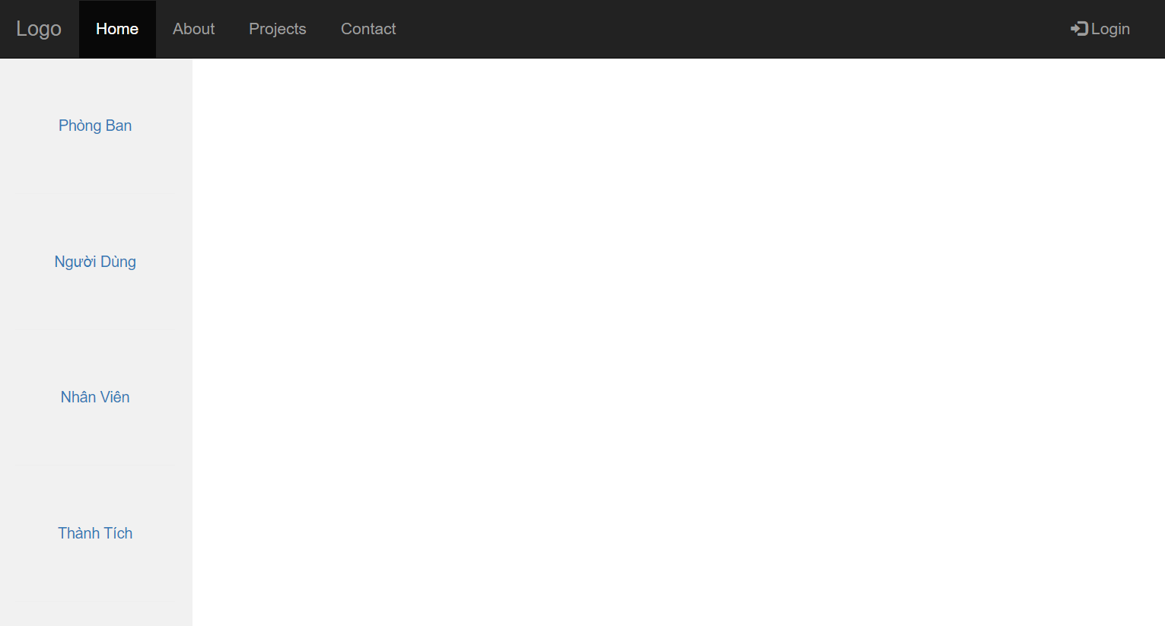
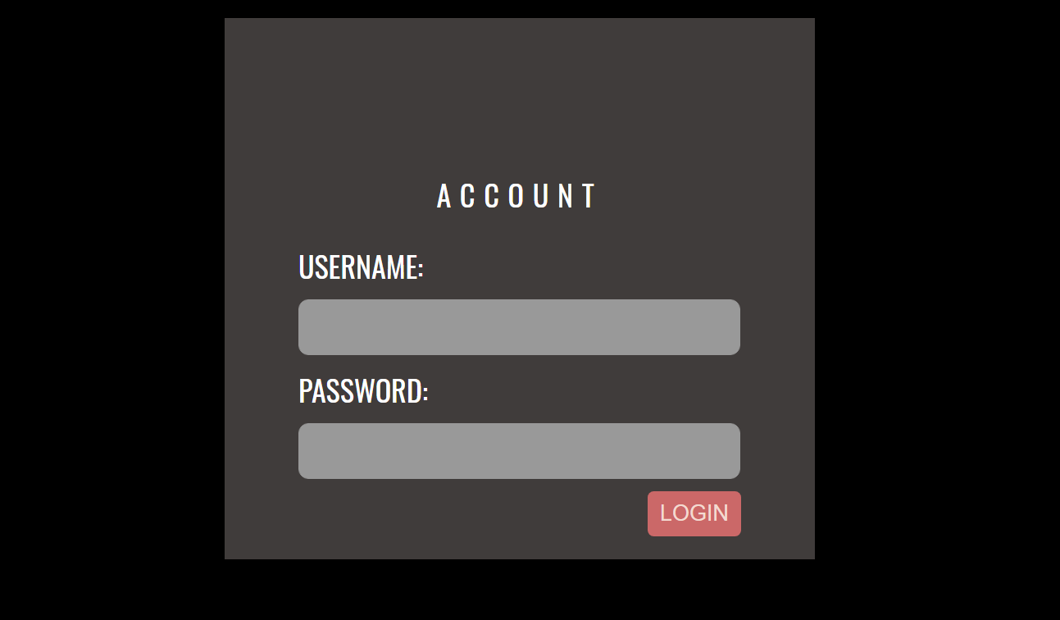
KIỂM THỬ NÂNG CAO
CẤU TRÚC TRANG WEB
TRANG CHỦ
TRANG LOGIN

Slide 6
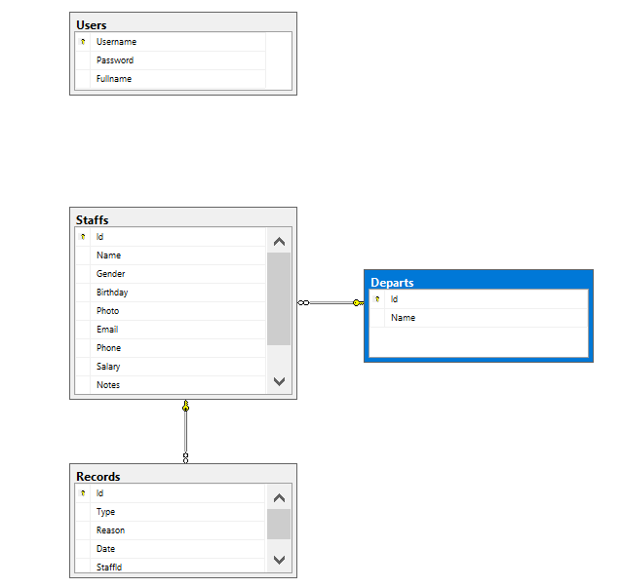
KIỂM THỬ
GIỚI THIỆU
SƠ ĐỒ THỰC THỂ

Slide 7
KIỂM THỬ NÂNG CAO
CHỨC NĂNG
THÊM/XÓA/SỬA USER
Xem thông tin User. ✓
Thêm User. ✓
Xóa User. ✓
Cập nhật User. ✓
Đăng nhập. ✓
Xem thống kê ✓

Slide 8
KIỂM THỬ NÂNG CAO
UNIT TEST

Slide 9
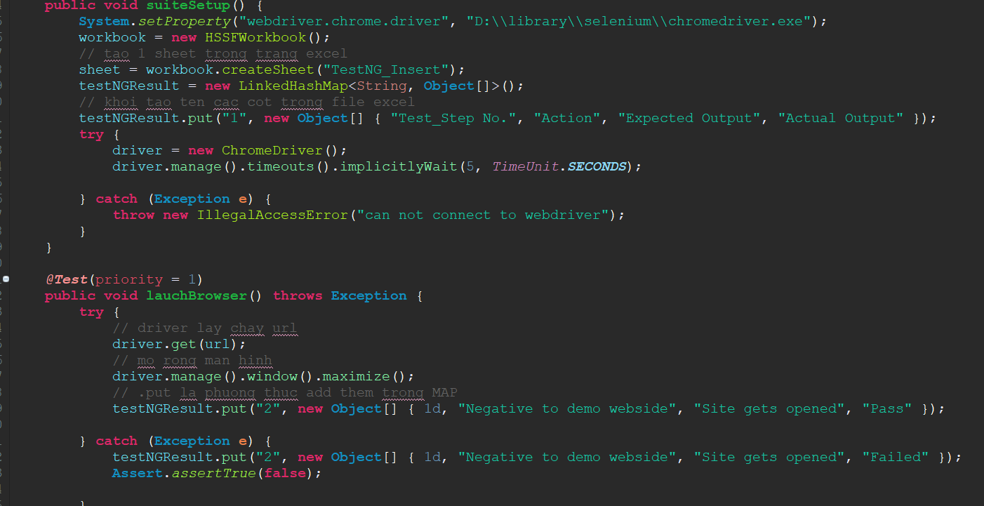
KIỂM THỬ TESTNG + SENIUM + WEBDRIVER
SỬ DỤNG testNG KẾT HỢP SELENIUM.

Slide 10
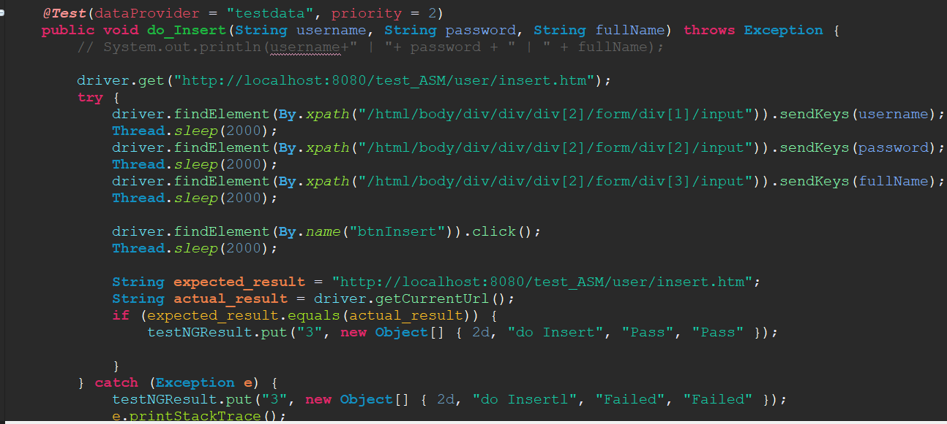
KIỂM THỬ TESTNG + SENIUM + WEBDRIVER
TEST CÁC HOẠT ĐỘNG TRÊN TRANG WEB.

Slide 11
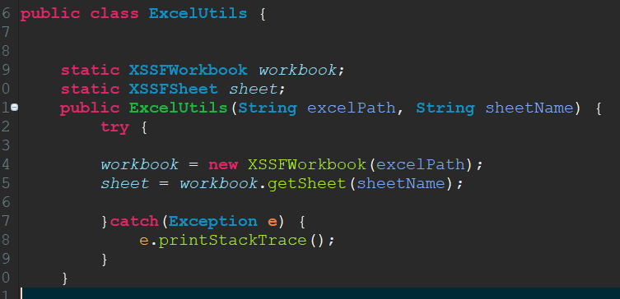
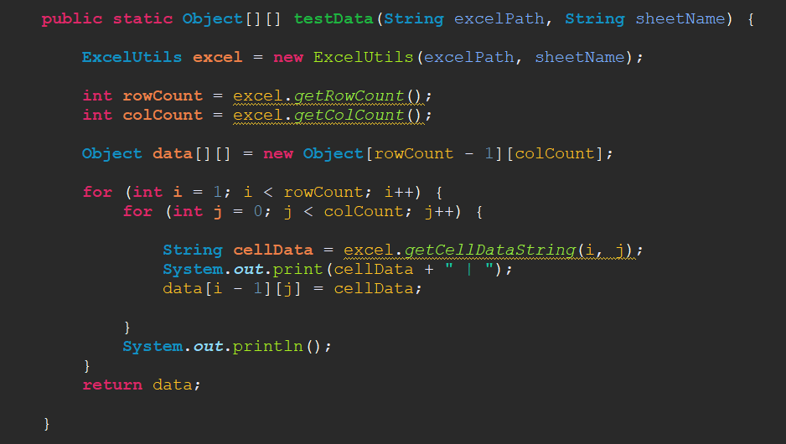
KIỂM THỬ
ĐÁNH GIÁ Ý TƯỞNG
ĐỌC / XUẤT DỮ LIỆU KIỂM THỬ TỪ FILE EXCEL.

Slide 12
KIỂM THỬ
LÊN KẾ HOẠCH TRIỂN KHAI DỰ ÁN
BÁO CÁO KẾT QUẢ

Slide 13
KIỂM THỬ
LÊN KẾ HOẠCH TRIỂN KHAI DỰ ÁN
ƯU ĐIỂM | Auto test nhanh chóng Chạy ra tất cả test case cho dự án
NHƯỢC ĐIỂM | Cấu hình nhiều Có nhiều file lib

Slide 14
KIỂM THỬ
LÊN KẾ HOẠCH TRIỂN KHAI DỰ ÁN
BÁO CÁO KẾT QUẢ
LOẠI KIẾM THỬ | SỐ TESTCASE | TEST PASS | TEST FAIL
TESNG + SELENIUM | 10 | 10 | 0

Slide 15
KIỂM THỬ NÂNG CAO
GIÁO VIÊN HƯỚNG DẪN
ThS : LÊ ANH TÚ
THANKS FOR WATCHING !!!

